Slide 1
Les Semaines des rôles
En février 2016, l’Espace Culture et Paix vous propose les semaines des rôles. Aujourd’hui, la plupart des rôles traditionnels imposés jadis par la religion, l’idéologie, la culture, la classe sociale, ont été rejetés comme artificiels, stéréotypés. Mais le monde de l’information immédiate et des modes éphémères impose d’autres diktats. On a ainsi pu se demander si le slogan « Je suis Charlie » avait vraiment été à la hauteur de la situation. Nous devons le reconnaître humblement : chaque personne se voit obligée, presque chaque jour, de redéfinir son rôle et ses positons dans un monde de plus en plus incertain, multiculturel, où les nouvelles technologies nous amènent parfois à jouer des rôles plus virtuels que réels. Nous essaierons de mieux comprendre quels sont les meilleurs rôles que nous pouvons jouer pour donner à notre vie sa vraie valeur.

Slide 2
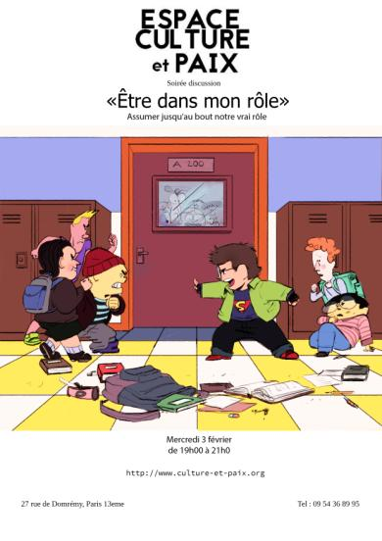
Être dans mon rôle
Les semaines des rôles
Parole Donnée N° 239 – mercredi 3 févrirer 2016
Savons-nous quel est notre rôle véritable ? Les circonstances nous font parfois jouer un rôle désagréable, ou artificiel à l’encontre de nos convictions, de nos valeurs, de notre nature. Si cela continue, nous finissons par porter un masque. Avons-nous la volonté et la capacité d’assumer jusqu’au bout notre vrai rôle et de pouvoir apporter ainsi notre meilleure contribution à notre entourage ? Au cours de cette soirée, chaque personne réfléchira aux meilleurs rôles qu’elle devrait jouer désormais.

Slide 3
Être dans mon rôle
Parole Donnée N°239
Mercredi 3 février
La distribution des rôles
Parole Donnée N° 240
Mercredi 10 février
Parole Donnée N° 241
Mercredi 17 février
A tour
de rôle
Mon meilleur
rôle
Parole Donnée N° 242
Mercredi 24 février

Slide 4
Etymologie et définition
Rota (roue) => rotulus (rouleau). En forme de rouleau => Rouleaux de papier
Cahier des charges, liste, registre où étaient inscrits les nouveaux soldats
Registre attribuant les tâches d’un équipage
Répertoire des contribuables
Registre où figurent les affaires soumises à un tribunal.
Ensemble des répliques (paroles) que doit dire un acteur
Place d’une artiste dans une pièce, un film, un ballet, un spectacle.
Personnage joué par l’artiste
Comportement dans la vie sociale => Statut, fonction, poste
Action que l'on a sur quelque chose; influence que l'on exerce; place tenue par quelqu'un ou par quelque chose
Modèle organisé de conduite, relatif à une certaine position dans la société ou dans un groupe et corrélatif à l'attente des autres ou du groupe``

Slide 5
Problématiques de parole donnée N° 239
Connaissons-nous notre rôle ?
Sommes-nous à notre place ? Ou à contre-emploi ?
Avons-nous la position, le statut, la fonction correspondant à notre personnalité, notre formation ?
Avons-nous les attitudes et comportements appropriés pour apporter notre touche personnelle, nos « répliques », dans un ensemble ?
Avons-nous un rôle secondaire et ordinaire ou voulons-nous jouer un rôle de premier plan, et dans quel domaine ?

Slide 6
Mots clés
Action (acteur)
Attitude
Caractère
Expression
Image
influence
Parole
Personne
Reconnaissance
Relations

Slide 7
Citations
Le monde entier est un théâtre, Et tous, hommes et femmes, n'en sont que les acteurs. Et notre vie durant nous jouons plusieurs rôles.
William Shakespeare
Le rôle de tout être humain, c’est de faire la preuve que le monde n’est pas sans raison.
Abbé Pierre
Je me persuadais que chaque être, ou tout au moins chaque élu avait un rôle à jouer sur la terre, le sien précisément, et qui ne ressemblait à nul autre
André Gide

Slide 8
Première partie
Discussion par tables

Slide 9
Table 1
Vous rapporterez une expérience, où vous avez senti que vous étiez pleinement « dans votre rôle ». Qu’est-ce que cela signifiait notamment pour vous ? (trois réponses)
◻être moi-même ◻être à ma place ◻assumer ma position ◻remplir ma mission ◻révéler mon potentiel insoupçonné ◻faire plus que ma part ◻ reproduire un modèle admiré ◻apporter ma touche personnelle ◻répondre aux attentes ◻laisser Dieu me guider ◻autre

Slide 10
Table 1
Ayaka : quand je suis allée au Kenya à l’âge de 17 ans, j’ai découvert ma vocation. Je pense alors avoir compris mon rôle, à savoir mission. Il fallait laisser Dieu me guider et me révéler mon potentiel insoupçonné. Même jeune et ignorante, j’ai senti que je devais faire quelque chose pour l’Afrique, et cela a orienté le choix de mon université. J’ai payé mon voyage pour le Kenya et j’y ai participé dans le cadre d’un Study tour. J’ai vu la situation du Kenya et j’ai trouvé ma vocation : éduquer les enfants. J’aime les enfants. J’ai pensé que Dieu me guidait.
Haruka : Au collège, on me demandait de faire la cuisine. Je n’aimais pas, cela mais j’ai accepté et j’ai vu que je pouvais faire plaisir. Je pense que cela a révélé mon potentiel insoupçonné et ma place dans un groupe.
Rika : petite, on me demandait d’être leader , mais je ne voulais pas. Arrivée en France, on m’a donné cette position, et je ne pouvais pas refuser. Je laisse Dieu me guider. Ce n’est pas moi qui me donne un rôle, c’est le ciel qui m’en donne un.

Slide 11
Table 2
Racontez une expérience où vous avez joué, involontairement, un rôle pénible et désagréable.
Qu’est-ce qui vous amène parfois à jouer un rôle contraire à ce que vous êtes ? (trois réponses)
◻mes fréquentations ◻mon milieu ◻mon passé ◻l’imitation ◻le regard des autres ◻ les attentes de mes proches ◻la pression sociale ◻la pression professionnelle ◻les modes ◻mes illusions ◻ma propre confusion ◻ mes démons ◻autres

Slide 12
Table 2
Nicole : il y a quinze jours, un groupe de 17personnes est venu chez moi, et ont vu mon piano. Ils m’ont demandé de jouer un morceau. J’ai accepté de jouer ce rôle, à contre cœur. Je n’ai pas réussi à finir, je n’étais pas à l’aise devant tant de personnes. Je tremblais (pression sociale, ego). Je ne peux pas jouer de la musique dans ces conditions, mais comment le faire comprendre ?
Alvit : j’ai commencé mes études pour être ingénieur. Mais je n’étais pas à l’aise. En fait, on a créé l’idée que je devais devenir ingénieur. C’est l’impression que je donnais aux autres. Au lycée je n’avais pas trop d’idée. Mais comme je donnais cette image, j’ai commencé à tenir un discours en fonction de l’impression donnée. Je veux arrêter mes études car elles ne me correspondent pas du tout.

Slide 13
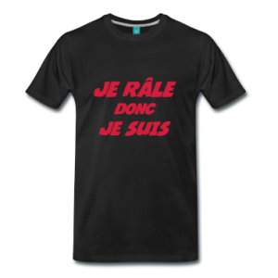
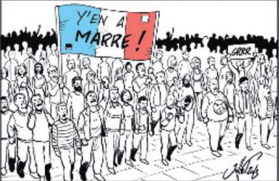
Table 3 : Résolutions – vision 2020
Les Français excellent dans les rôles de grincheux, râleurs, rouspéteurs, vantards, pessimistes. Nous savons aussi jouer des rôles plus sympathiques, avec de bons « metteurs en scène ».
D’ici 2020, quels sont les meilleurs rôles que nous, les citoyens français, devons jouer, dans notre vie quotidienne ?
Éviter la discussion politique, impersonnelle, concentrez-vous sur le rôle de chacun dans la vie quotidienne : langage, caractère, attitude, comportement.

Slide 14
Table 3
Il y a des différences régionales, et aussi entre villes et campagnes.
Quand on arrive à s’exprimer, en France, c’est déjà tard. Il faut donc plus de communication. La France manque de rôles de médiateurs, alors que les Français sont plutôt bon diplomates. Il y a aussi la barrière de l’individualisme. On se distingue beaucoup, mais on peut aussi devenir anarchiste. Les Français doivent apprendre à jouer collectif, comme leurs sportifs dans certaines disciplines.
Le Français est râleur car méfiant. Il faut une éducation à plus d’ouverture et d’acceptation.
Le pessimisme est un autre mal français, qui suscite des rôles d’imprécateurs, de prophètes de malheur. La situation est à la fois exagérée et curieusement occultée.
Il faut encourager le rôle de guides des grandes plumes. Les éditoriaux tiennent une grande place et les éditorialistes doivent jouer un rôle positif.

Slide 15
Deuxième partie
Exposé de Laurent Ladouce, directeur de l’Espace Culture et Paix

Slide 16
Plan de l’exposé
Le rôle de chaque être dans l’univers
Le support naturel des priorités de la vie
Les priorités de la réalisation humaine

Slide 17
Le monde entier est un théâtre, Et tous, hommes et femmes, n’en sont que les acteurs. Et notre vie durant nous jouons plusieurs rôles.
William Shakespeare

Slide 18
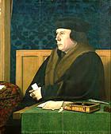
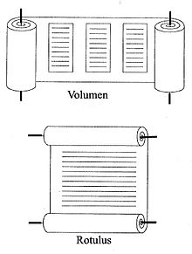
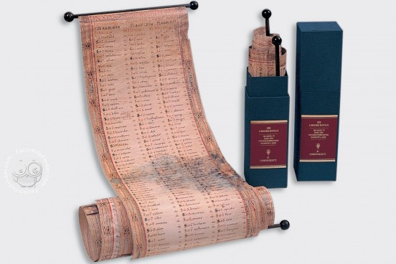
Rotulus : Parchemin
qu’on ouvre verticalement
Rouleau
Rôle
Thomas Cromwell
The Master of the Rolls and Records of the Chancery of England, => Master of the Rolls. Troisième plus important juge du Royaume-Uni, après le Président de la Cour Suprême du Royaume-Uni et le Lord Chief Justice.
De nombreux personnages illustres ont exercé la fonction, dont Thomas Cromwell
Lorscher Rotulus
Francfort

Slide 19
Un univers où chaque être a son rôle
L’univers est composé d’êtres qui ne sont pas fortuits ni « là » par hasard. Cet univers est comme une scène, ou un décor. Des êtres y surgissent et prennent leur place pour une durée plus ou moins longue. Leur « rôle » obéit à des lois à la fois internes et externes.
Chaque être a deux buts : un but individuel comme corps individuel de vérité et un but de l’ensemble comme corps en relation. C’est en accomplissant ces deux buts que chaque être remplit son rôle.
Parmi tous ces êtres, l’être humain est le seul dont le rôle soit parlant et conscient.

Slide 20
Caractéristiques duales
Tous les êtres | Caractère intérieur | Forme extérieure
Humanité | Cœur et esprit | corps
Humans | Heart & Mind | Body
Animaux | Instinct animal | corps
Plantes | Instinct végétal | corps
Humans | Heart & Mind | Body
Animals | Animal ‘Mind’ | Body
Plants | Plant ‘Mind’ | Body
Molécules | Nature directive | Énergie & Matière
Atomes | Nature directive | Énergie & Matière
Particules | Nature directive | Énergie & Matière

Slide 21
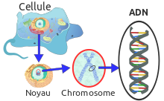
Acide désoxyribonucléique (ADN) = macromolécule biologique présente dans toutes les cellules ainsi que chez de nombreux virus. L'ADN contient toute l'information génétique, appelée génotype, permettant le développement et le fonctionnement des êtres vivants.
Les molécules d'ADN sont formées de deux brins antiparallèles enroulés l'un autour de l'autre pour former une double hélice. Chacun de ces brins est un polymère appelé polynucléotide. Chaque monomère qui le constitue est un nucléotide, formé d'une base nucléique, ou base azotée — adénine (A), cytosine(C), guanine(G) ou thymine (T).

Slide 22
Au commencement était le verbe
La biologie est parvenue à identifier l’ADN.
L’ADN est l’information (code) qui dicte la formation concrète à l’être vivant
Ce « rouleau » écrit avec un alphabet de quatre « lettres » (adénine, cytosine, guanine, thymine) dicte l’identité, le comportement et l’action de chaque être vivant, lui attribuant un rôle singulier dans son espèce et en interaction avec son cadre et toutes les autres espèces.
« Et le verbe s’est fait chair »
Corps individuel de vérité et corps en relation

Slide 23
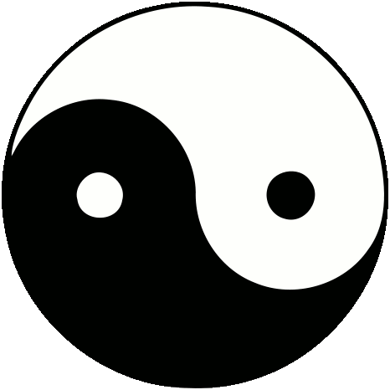
Sujet
Cause
Sung Sang
Aspect intérieur invisible
Sung Sang et Hyung Sang :
Termes coréens, ici représentés avec leurs caractères chinois.
Le Hyung sang reflète et exprime le Sung Sang.
La relation entre le sung sang et le hyung sang peut être apparentée à la relation entre eidos et hyle (Aristote).
Objet
Effet
Hyung Sang
Aspect extérieur visible
Notes:
En résumé, chaque être existant et chaque chose est composé d’un aspect extérieur visible et d’un aspect intérieur invisible

Slide 24
ADN
corps individuel de vérité
Chaque être = corps individuel de vérité avec une identité « verticale », dictée par son ADN, son « texte ». Ce texte est ensuite «traduit » en un comportement horizontal dans un ensemble structuré où le corps individuel vient prendre sa place comme corps en relation ou corps interconnecté
corps en relation
(rôle)

Slide 25
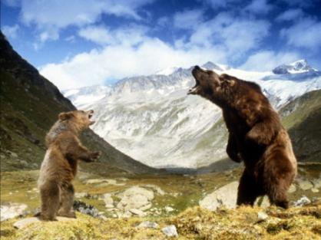
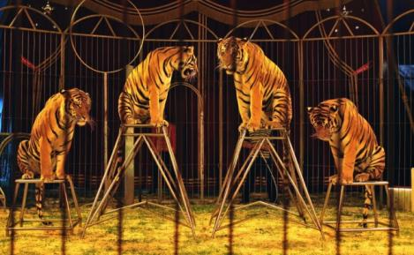
Les « rôles » des animaux (fables, cirque, films)
De tout temps, l’être humain ne s’est pas servi de l’animal pour son « rôle » (sa fonction, son usage), purement utilitaire. Il a fait de l’animal un compagnon, lui donnant un rôle de personnage à part entière, d’acteur et de « caractère » de sa vie. L’animal illustre des « types », des vertus, symbolise des aspirations.

Slide 26
Je me persuadais que chaque être, ou tout au moins chaque élu avait un rôle à jouer sur la terre, le sien précisément, et qui ne ressemblait à nul autre. André Gide
Métaphysique de mon rôle

Slide 27
Primat de la personne sur le groupe
Les rôles sont surtout étudiés en sociologie et psychologie des foules, parfois confondus avec la fonction ou le statut, comme si notre rôle dans l’existence était une simple fonctionnalité dans un groupe où nous trouvons notre place, notre poste.
Esquisser une métaphysique du rôle. Pourquoi l’être humain, même lorsqu’il est seul, et peut-être encore plus quand il est seul avec lui-même, se sent-il investi d’un rôle à jouer ? De quoi sommes-nous acteurs ? De quel rôle s’agit-il s’il n’est pas uniquement social ?

Slide 28
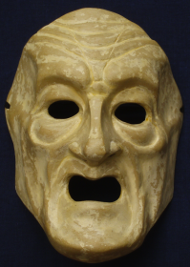
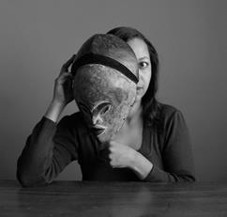
Qu’est-ce qu’une personne ?
Prosopon (grec)
Phersu (étrusque)
Persona (latin)
Masque d’acteur
- incarner un personnage
Jouer un caractère
Amplifier la voix
per-sonare (résonner) : fausse étymologie, mais bon jeu de mot
La vraie personne, le moi authentique
derrière les personnages que nous font jouer nos émotions, les situations, la culture ou la société

Slide 29
Uno, nessuno e centomila (Un, personne et cent mille)
Roman de Luigi pirandello
Vitangelo Moscarda, est un jeune homme ordinaire, qui a hérité de la banque de son père et vit de ses rentes. Un jour sa femme lui fait observer que son nez est légèrement de travers; il traverse une crise d'identité et découvre que les gens autour de lui ont de sa personne une image très différente de celle que lui se fait. Vitangelo veut alors découvrir qui il est vraiment. Il décide de changer de vie, au prix de sa propre ruine et contre la volonté de sa femme qui a depuis quitté la maison. Ce geste traduit le désir de réaliser une œuvre de charité mais aussi de ne plus être considéré comme une marionnette par son épouse.
Le protagoniste devient fou dans un hospice où, cependant, il se sentira libre de toute règle parce que ses sentiments l'amènent à considérer le monde avec un regard différent. Vitangelo Moscarda conclut que pour sortir de la prison dans laquelle est confinée la vie, il ne suffit pas de changer les noms parce que la vie est une constante évolution et que les noms représentent la mort. La seule façon de vivre chaque moment c'est donc de vivre la vie d'instant en instant et de renaître sans cesse d'une manière différente.

Slide 30
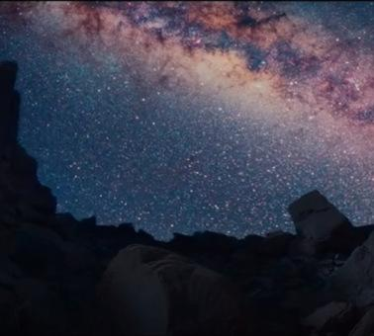
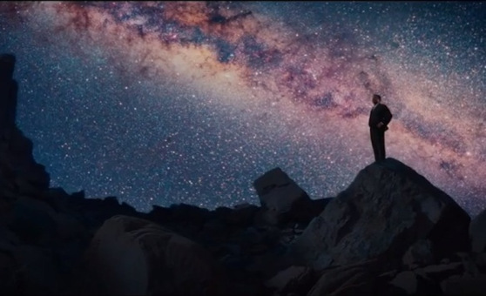
Le vertige d’être « seul au monde »
Pourquoi y a-t-il quelque chose plutôt que rien ? (Leibnitz)
Pourquoi y a-t-il de la musique plutôt que du bruit ? (Hubert Reeves)
Pourquoi y a-t-il quelqu’un plutôt que personne ?
Pourquoi y a-t-il quelqu’un d’autre ?

Slide 31
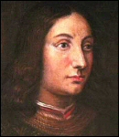
Différence essentielle entre l’être vivant et l’être humain
« Le Père Suprême (…) prit donc l’homme (…) et, l’ayant mis au milieu du monde, il lui dit « nous t’avons fait (…) tel un statuaire qui reçoit la charge et l’honneur de sculpter ta propre personne, tu te donnes toi-même la forme que tu auras préférée. »
Pic de la Mirandole

Slide 32
maturité
croissance
Loi naturelle
Automatique
croissance
Loi naturelle
+
Responsabilité
humaine
Vie
Destin
Déterminisme
Instinct
Projet dicté
Existence
Destinée
Libre-arbitre
Conscience
Projet choisi
(réalisation)
Être vivant
Être humain

Slide 33
Ma vie comme projet, projection
Dans la vie, je joue un rôle écrit exclusivement pour moi seul. Je ne puis jouer le rôle d’un autre. Ma propre conscience est la scène où se joue l’avant-première.
L’origine du texte ne se trouve pas dans la société. Celle-ci me souffle des répliques, expriment-elles toujours ce que je sens vraiment ?
Le texte que je dis n’est pas une prose profane, utilitaire. Je veux pouvoir m’exprimer de façon poétique, inspirée, avec un langage qui exprime plus le cœur et les émotions vécues que les pensées anonymes, pratiques, impersonnelles.
Chaque être humain vit sa vie comme projet et comme projection et relit son passé comme un destin en train de s’accomplir
Chacun de nous est un regard, une voix, des gestes sans pareil. Cela apparaît souvent au moment de la mort ; l’éloge funèbre du défunt fait apparaître la vraie personnalité derrière les masques et les conventions. La vie n’est plus rapportée comme CV professionnel mais comme itinéraire spirituel et moral.

Slide 34
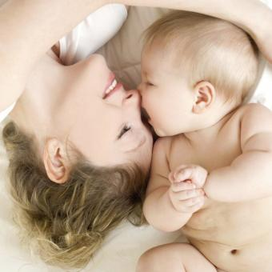
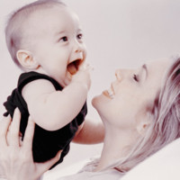
Né de l’amour, né pour aimer ?
La personne, mise au monde comme un enfant, né de l’amour de ses deux parents, et tenant de l’un et de l’autre. Toute notre vie, nous tenons à retrouver notre tout premier rôle, celui de bien-aimé, porteur d’espoir, innocent, naturel, semblable à nul autre.
Notre tout premier rôle : donner la plus grande joie en réponse à l’amour des parents. Chaque personne aspire d’abord à être la personne la plus aimée, la plus vénérée. Puis la personne qui aime et vénère le plus.
« Le monde est né de l'amour, il est soutenu par l'amour, il va vers l'amour et il entre dans l'amour. » (Saint François de Sales1567-1622)

Slide 35
Self : rapporter sa vie (« vous serez des dieux ! »)
Depuis toujours, la plupart des êtres humains ont vécu un rôle individuel et social largement écrit pas les autres
et tracé d’avance.
Depuis quelques années, se développe une tendance de chaque personne à vouloir et pouvoir se mettre en scène, se produire, être le principal décorateur, musicien, acteur etc … de sa vie.
Chacun veut ainsi jouer son rôle unique où il est sa propre star et sa propre icône.

Slide 36
Le premier rôle
La Bible dévoile l’Acte I, scène 1 : le surgissement des premiers personnages dans le scénario de Dieu
Tout commence par un monologue d’Adam, nommant les animaux. Mais il n’est pas bon que l’homme soit seul. La deuxième personne va donc surgir.
S’ensuit la scène tragique où les paroles du serpent vont entraîner les premiers ancêtres dans un rôle contraire à la volonté de Dieu.

Slide 37
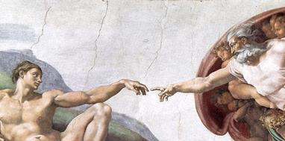
Le Moi Absolu et le Toi Absolu
Moi Absolu
Personne Divine
Toi Absolu = égal de Dieu, co-créateur
Personne Humaine
Première personne du singulier (premier rôle)

Slide 38
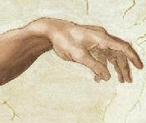
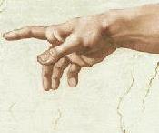
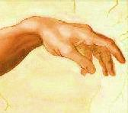
La Deuxième Personne du Singulier (le deuxième rôle)
Que fais
tu là ?

Slide 39
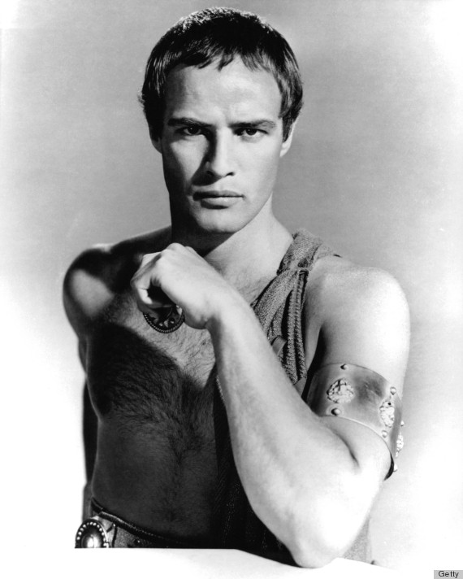
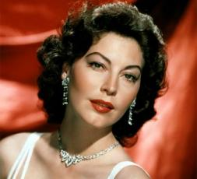
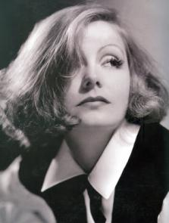
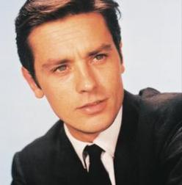
Ne savez-vous pas que vous êtes des dieux ?
Dans les textes sacrés, Dieu donne un rôle (une position, une fonction, un but) à chaque entité, par rapport au but de l’ensemble et au but de la création. Le rôle le plus central est exercé par les êtres humains, appelés à devenir co-créateurs et héritiers de Dieu. Cette identité est résumée dans le nom et le prénom. Un roi ou un dignitaire religieux se voit attribuer un nom nouveau, qui résume son rôle, sa mission d’élu.
La notion de rôle commence avec ce sentiment d’être le plus aimé. D’ailleurs au vingtième siècle, les acteurs sont devenus l’objet d’un culte, avec le statut de demi-dieux. Leur voix, leur physique, leur magnétisme, leurs rôles créent un puissant élan d’identification.

Slide 40
Rôle et vie spirituelle
En fait chaque être humain se sent, un jour ou l’autre, appelé à jouer un rôle royal et sacré, représentatif, d’icône.
Les grands acteurs se voient proposer des rôles divers, mais même les meilleurs d’entre eux sont associés à un très grand rôle, qui constitue leur chef-d’œuvre indépassable.
La religion, la politique, l’art, le sport, nous offrent tous des rôles qui peuvent être fabuleux, mais le vrai rôle fondamental d’une personne dépasse les modèles d’identification sociologiques.
D’où l’importance de développer sa vie spirituelle.

Slide 41
Caractère
Le caractère est un peu comme le code génétique de ma personnalité, mon ADN spirituel et moral
Toutefois, le « caractère » au sens premier du théâtre grec, en est venu à désigner le personnage déformé, inauthentique. La comédie met en scène des caractères d’avare, d’hypocrite, de lâche etc. Il faut y voir un masque de la vraie personnalité et l’intrusion d’un personnage en nous, d’une « voix » qui n’est pas notre texte original.
L’être humain se découvre peu à peu comme une « voix », une subjectivité qui parle et s’adresse à d’autres subjectivités. L’être humain veut dire quelque chose, et cherche une scène où s’exprimer. Il vaut être, dire et agir tout à la fois, pour autrui et pour sa propre conscience
Pour cela, les êtres humains doivent accomplir leur part de responsabilité.
Notre rôle nous est donné dans la vie par l’amour vrai, dans le but d’apporter de la joie. On doit donc incarner le rôle pour lequel on a été créé, comprendre sa position et interagir correctement avec les autres partenaires.

Slide 42
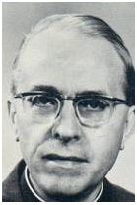
La personne est collégiale
Le personnaliste Maurice Nédoncelle (1905-1980) élabora une philosophie de la personne qui fonde l'existence vraie dans la liberté. Une liberté qui n'est jamais toute faite. Elle consiste à advenir soi par soi et par autrui. Le toi est donc source et non limite du moi. Cet acte d'advenir soi se nomme personnification.
« la réciprocité des consciences » (1942) évoque l’attitude visant à comprendre autrui de façon désintéressée, personnelle, à le saisir dans sa vérité universelle et unique.
« La philosophie de l'intersubjectivité a mis en lumière que la personne est collégiale ; la réciprocité des consciences est la relation fondatrice des sujets personnels » (Jean-Marie Labelle)
« Autrui n'est plus une limite, mais une source, dès lors que « le moi ne peut être conçu sans un toi » (Nédoncelle)

Slide 43
Ce qui dicte notre rôle
Une « voix intérieure » nous dicte la voie à suivre dans un contexte familial, social, national, culturel, donné.
Face aux mêmes circonstances objectives, chacun réagit selon ses choix métaphysiques, intellectuels, éthiques, les plus intimes, les plus personnels.
Exemple : en 1940, De Gaulle et Pétain lisent de façon complètement différente leur rôle dans le contexte de la défaite militaire.
Le rôle de De Gaulle sur la scène nationale et mondiale commence avec l’Appel du 18 juin, l’un des textes politiques les plus importants du 20e siècle
Avant de jouer un rôle militaire, politique, social, De Gaulle veut accomplir la destinée à laquelle il se sent appelé par son lignage, son milieu, sa conscience.

